Slide 1

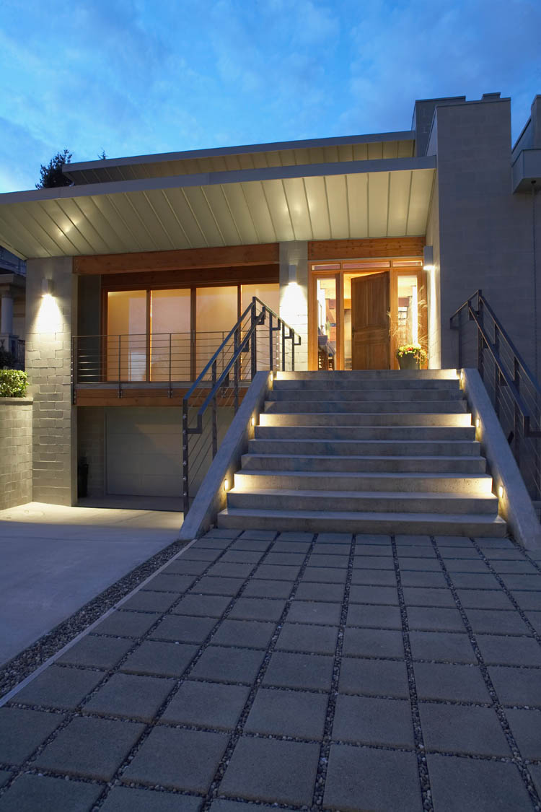
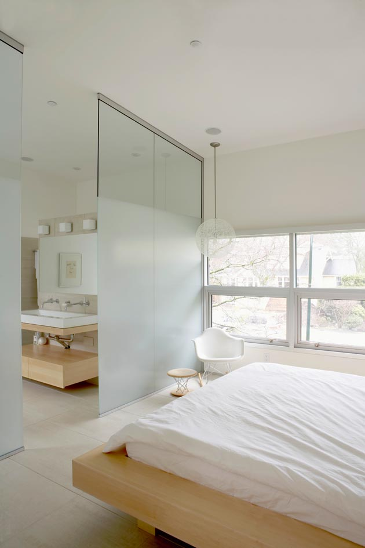
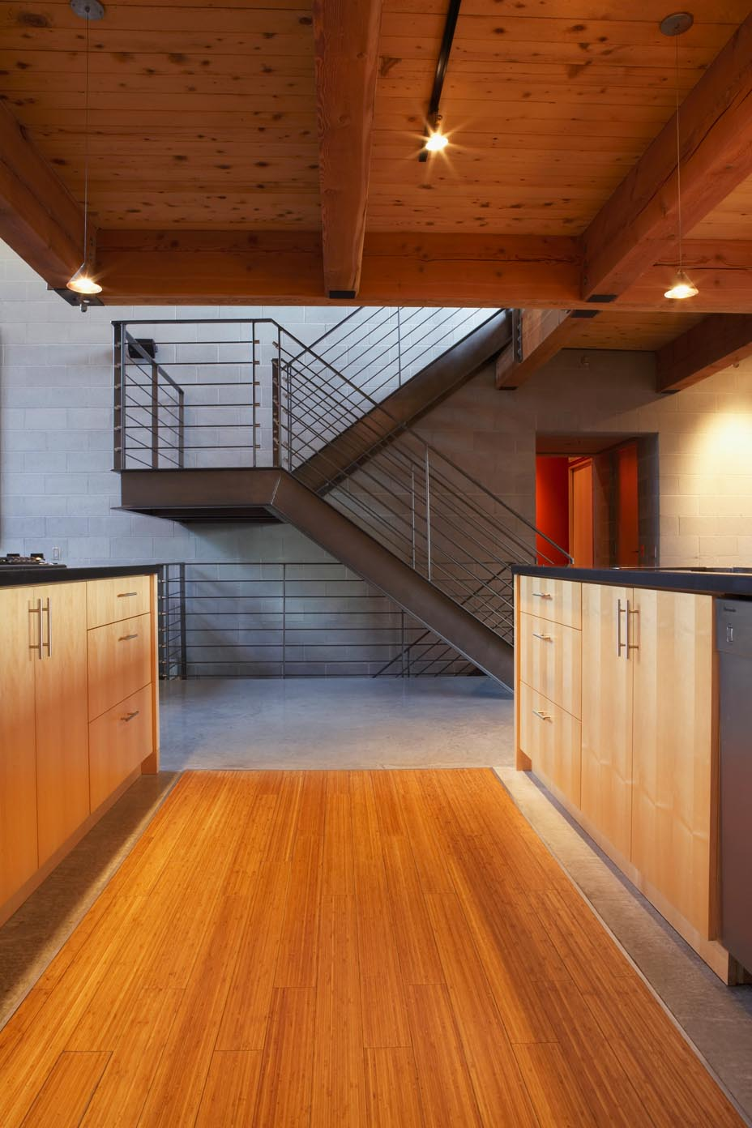
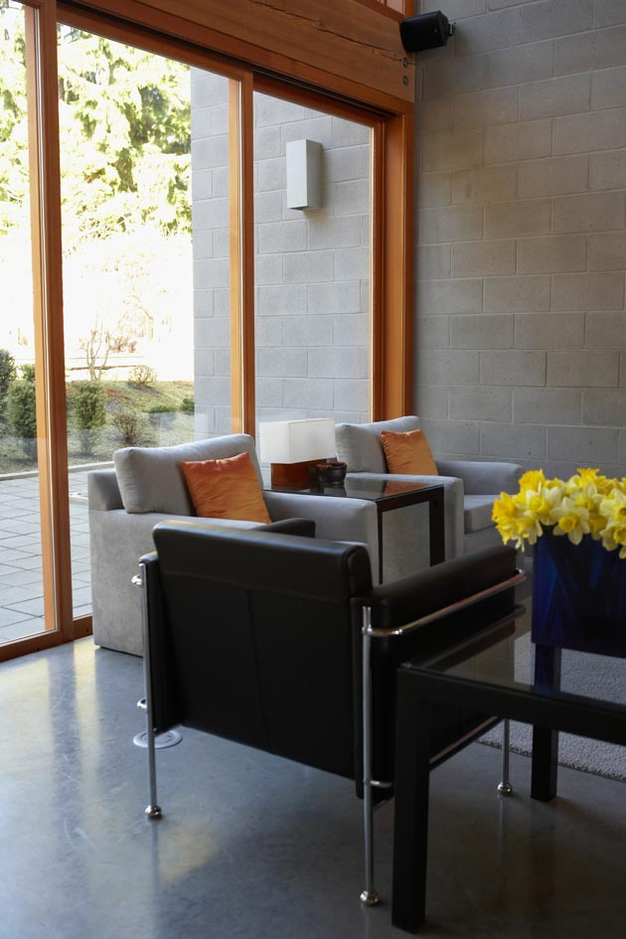
desafío digital house
PROYECTO
base de datos de propiedades ‘properatti’
FECHA
10/09/2018
CLIENTE
DIGITAL HOUSE

Slide 2

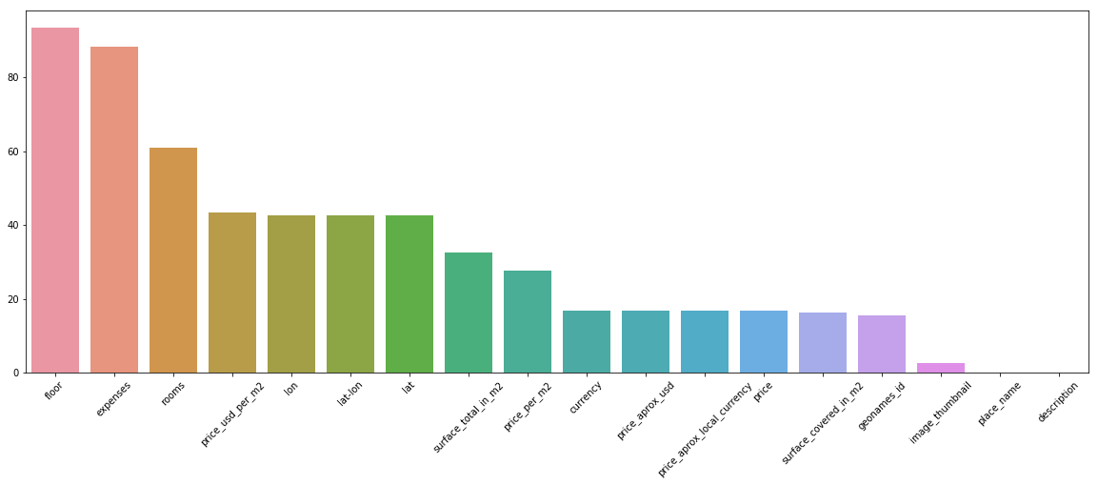

Una rápida introducción
¿Con qué datos nos encontramos?
MUCHOS DATOS EN BLANCO:
CAMPOS Y PORCENTAJE DE DATOS EN BLANCO:

Slide 3
Una rápida introducción
Agregamos datos relevantes a las columnas que no vinieron en un principio:
  Pileta
  Amenities
  A Estrenar
  Subte
  Cochera
OBTENIDOS A PARTIR DE LA COLUMNA
DESCRIPCIÓN DE LA BASE DE DATOS.

Slide 4
Una rápida introducción
Separamos y clasificamos en más columnas la ubicación de las propiedades:
|Argentina|Capital Federal|Mataderos|
Argentina | Capital Federal | Mataderos

Slide 5
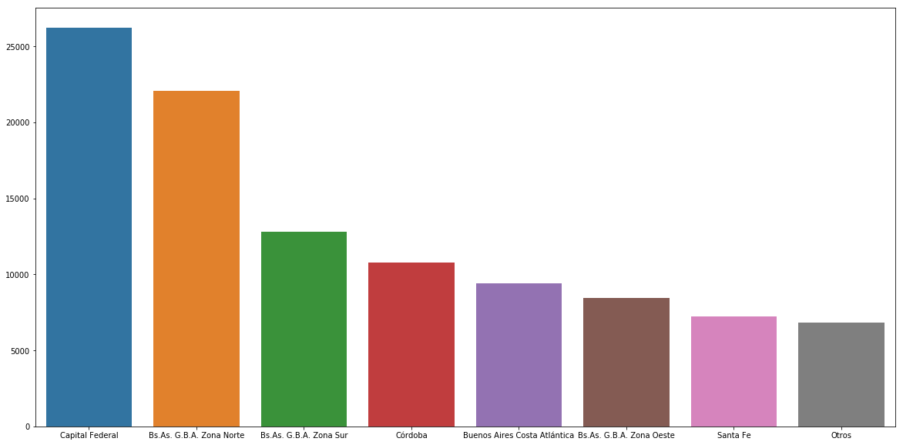
PROPIEDADES POR PROVINCIA

Slide 6
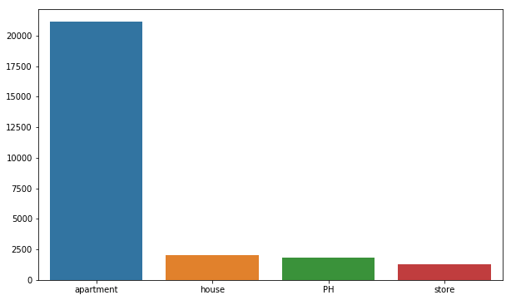
CANTIDAD POR TIPO DE PROPIEDAD EN CAPITAL FEDERAL
DECIDIMOS ENFOCARNOS EN ESTE SUBGRUPO ESPECÍFICO

Slide 7
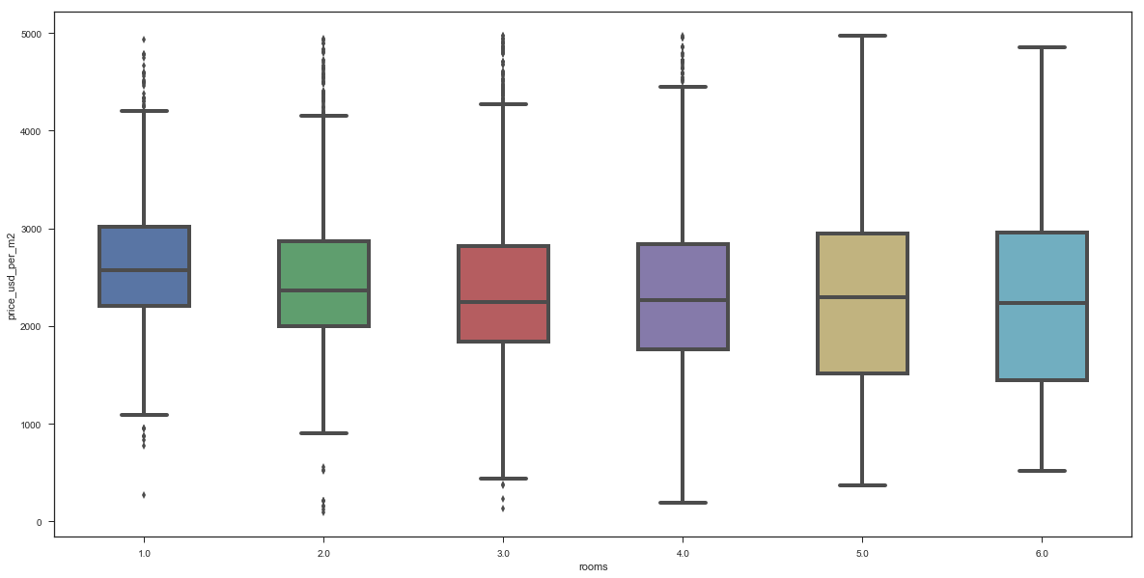
CANTIDAD DE AMBIENTES Y PRECIO POR METRO CUADRADO (USD)

Slide 8
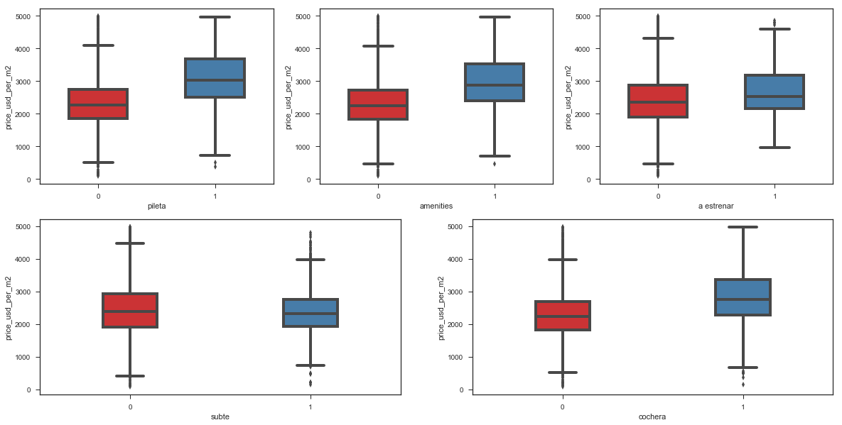
VARIACIÓN DEL PRECIO POR METRO CUADRADO (USD) CONTRA DISTINTAS CARACTERÍSTICAS
PILETA
AMENITIES
A ESTRENAR
SUBTE
COCHERA

Slide 9
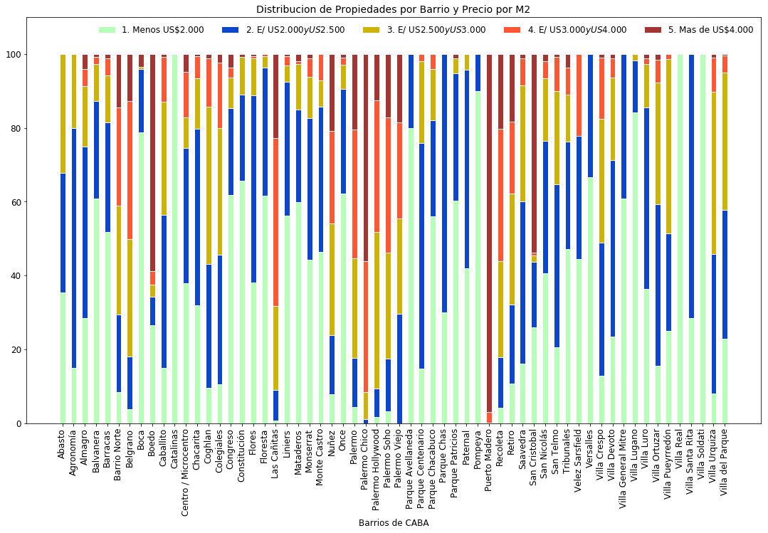
DISTRIBUCIÓN DE PROPIEDADES POR BARRIO Y PRECIO POR METRO CUADRADO

